Slide 1
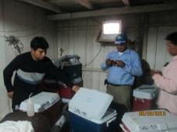
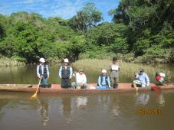
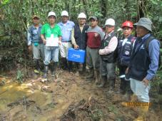
PERÚ
Ministerio
de Agricultura y riego
Autoridad Nacional
del Agua
RESULTADOS DEL MONITOREO PARTICIPATIVO DE LA CALIDAD DE AGUA SUPERFICIAL Y SEDIMENTOS DE LA CUENCA DEL RIO TIGRE DEL 26 DE JUNIO AL 02 DE JULIO

Slide 2
PUNTOS DE MONITOREO
Número | Nombre | Yacimiento | Punto de Muestreo | E | N
1 | Quebrada Cuicayacu | San Jacinto | QCuic1 | 0404343 | 9742433
2 | Quebrada Piedra Negra | San Jacinto | QPied1 | 0404093 | 9742679
3 | Quebrada Afluente Piedra Negra | San Jacinto | QAfPn1 | 0403962 | 9743864
4 | Quebrada Banco de Agua | San Jacinto | QBanA1 | 0403226 | 9744725
5 | Quebrada Afluente limón | San Jacinto | QAfLi1 | 0402636 | 9745428
6 | Quebrada Limón | San Jacinto | QLimo1 | 0402840 | 9745863
7 | Quebrada Yanayacu | San Jacinto | QYana1 | 0400540 | 9747025
8 | Quebrada Lupunillo | San Jacinto | QLupu1 | 0401180 | 9748539
9 | Quebrada Afluente Lupunillo | San Jacinto | QAfLu1 | 0401036 | 9749941
10 | Quebrada Afluente Shinguito Grande | San Jacinto | QAfSg1 | 0400355 | 9751767
11 | Quebrada Telésforo | Bartra | QTele1 | 0417696 | 9723511
12 | Cocha Aucacocha | Bartra | CAuca 1 | 0419832 | 9721268
13 | Cocha Tipishca de Bartra | Bartra | CTipiB1 | 0419217 | 9720602
14 | Cocha Montano | Bartra | CMont1 | 0422108 | 9718930
15 | Cocha Herminia | Bartra | CHerm1 | 0423110 | 9718151
16 | Quebrada Bufeo | Bartra | QBufe1 | 0423953 | 9717649
17 | Quebrada Cementerio | Marsella | QCeme1 | 0412347 | 9727544
18 | Quebrada Otoniel | Marsella | QOton1 | 0412831 | 9726423
19 | Quebrada Gringoyacu | Marsella | QGrin1 | 0413906 | 9725901
20 | Cocha Tipishca (Comunidad Marsella) | Marsella | CTipi1 | 0415372 | 9725588
21 | Quebrada Soldadoyacu | Marsella | QSold1 | 0415287 | 9724085
22 | Cocha Sol Sol | Marsella | CSol1 | 0415999 | 9724476
DIRECCIÓN DE GESTIÓN DE CALIDAD DE LOS RECURSOS HÍDRICOS

Slide 3
PUNTOS DE MONITOREO
Número | Nombre | Yacimiento | Punto de Muestreo | E | N
23 | Quebrada Rafaelyacu | Shiviyacu | QRafa1 | 0374007 | 9723925
24 | Quebrada San Barbarillo | Shiviyacu | QSaBa1 | 0374656 | 9722654
25 | Cocha Camilonyacu | Shiviyacu | CCami1 | 0373808 | 9707068
26 | Quebrada Paushiyacu | Forestal | QPaus1 | 0370138 | 9741409
27 | Quebrada Yamiyacu | Forestal | QYami1 | 0371449 | 9742385
28 | Quebrada Tipishca de Caborey | --- | QTipis1 | 0428391 | 9712692
29 | Cocha Venancio | --- | CVena1 | 0413244 | 9728265
30 | Quebrada Santa Barbara | --- | QSanB1 | 0427658 | 9711470
31 | Quebrada Lisacaño | --- | QLisa1 | 0429517 | 9711459
32 | Quebrada San Antonio | --- | QSanA1 | 0425618 | 9712560
33 | Cocha Pacococha | --- | CPaco1 | 0431278 | 9711739
34 | Cocha Boacocha | --- | CBoa1 | 0432324 | 9711432
35 | Cocha Isampa | --- | CIsam1 | 0426312 | 9713303
36 | Cocha Tipishca de Vista Alegre | --- | CTipiA1 | 0424486 | 9715762
37 | Cocha Vista Alegre | --- | CVist1 | 0423310 | 9716936
38 | Cocha Samique | --- | CSami1 | 0429737 | 9712118
39 | Río Tigre | --- | RTigre1 | 0387249 | 9758059
40 | Quebrada Balata | --- | QBala1 | 0410348 | 9734044
41 | Cocha Chanchali | --- | CChan1 | 0413341 | 9730201
42 | Quebrada Shiquilio | --- | QShiq1 | 0412389 | 9729216
43 | Cocha Pashincocha | --- | CPash1 | 0412220 | 9731308
44 | Cocha Tipishca (Comunidad Caceres) | --- | CTiph1 | 0410081 | 9733350
45 | Quebrada Bancal | --- | QBanc1 | 0409661 | 9731796
DIRECCIÓN DE GESTIÓN DE CALIDAD DE LOS RECURSOS HÍDRICOS

Slide 4
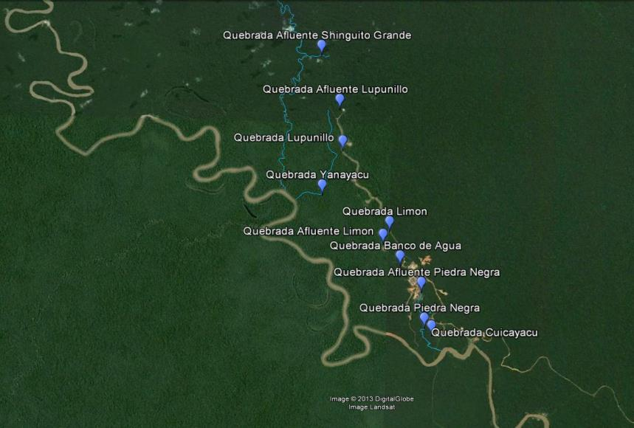
MAPA DE PUNTOS EVALUADOS
Marsella
Bartra
SAN JACINTO
San Jacinto
DIRECCIÓN DE GESTIÓN DE CALIDAD DE LOS RECURSOS HÍDRICOS

Slide 5
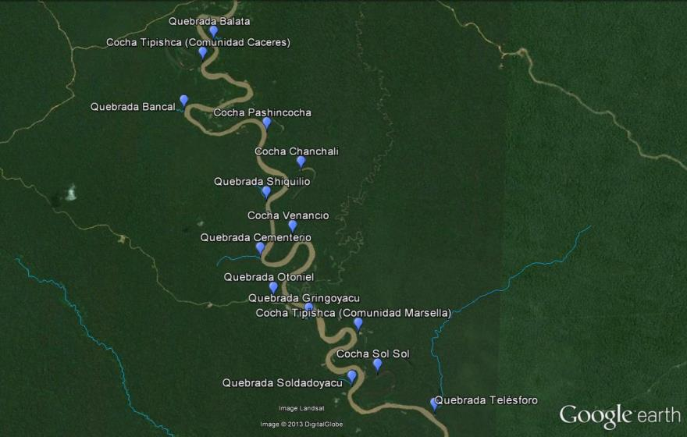
MAPA DE PUNTOS EVALUADOS
BARTRA
MARSELLA
DIRECCIÓN DE GESTIÓN DE CALIDAD DE LOS RECURSOS HÍDRICOS

Slide 6
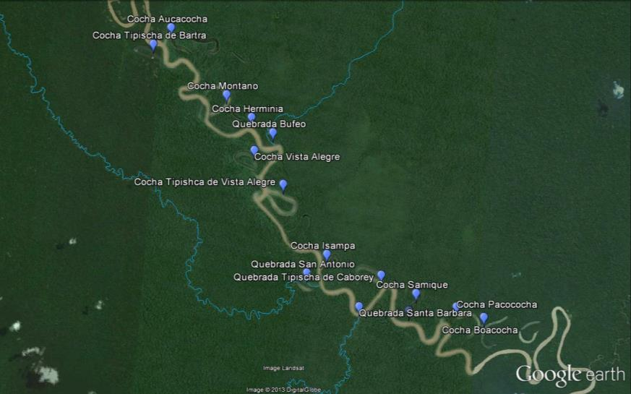
MAPA DE PUNTOS EVALUADOS
BARTRA
Forestal
Forestal
Shiviyacu
DIRECCIÓN DE GESTIÓN DE CALIDAD DE LOS RECURSOS HÍDRICOS

Slide 7
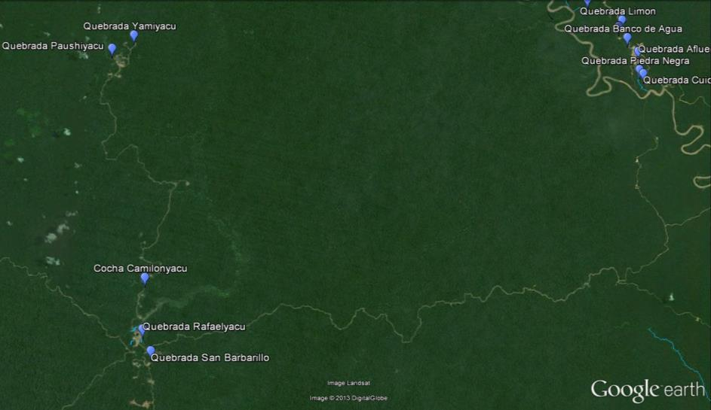
MAPA DE PUNTOS EVALUADOS
BARTRA
FORESTAL
Forestal
FORESTAL
Forestal
SHIVIYACU
Shiviyacu
DIRECCIÓN DE GESTIÓN DE CALIDAD DE LOS RECURSOS HÍDRICOS

Slide 8
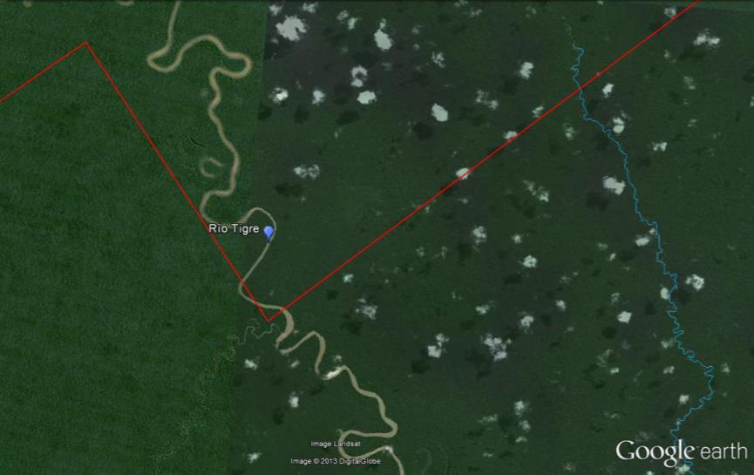
MAPA DE PUNTOS EVALUADOS
BARTRA
FORESTAL
Forestal
FORESTAL
Forestal
LOTE 8
SHIVIYACU
Shiviyacu
DIRECCIÓN DE GESTIÓN DE CALIDAD DE LOS RECURSOS HÍDRICOS

Slide 9
RESULTADOS DE AGUA
DIRECCIÓN DE GESTIÓN DE CALIDAD DE LOS RECURSOS HÍDRICOS

Slide 10
RESULTADOS DE AGUA
Valor OMS: 250 mg/L
DIRECCIÓN DE GESTIÓN DE CALIDAD DE LOS RECURSOS HÍDRICOS

Slide 11
RESULTADOS DE SEDIMENTOS
DIRECCIÓN DE GESTIÓN DE CALIDAD DE LOS RECURSOS HÍDRICOS

Slide 12
RESULTADOS DE SEDIMENTOS
DIRECCIÓN DE GESTIÓN DE CALIDAD DE LOS RECURSOS HÍDRICOS

Slide 13
RESULTADOS DE SEDIMENTOS
DIRECCIÓN DE GESTIÓN DE CALIDAD DE LOS RECURSOS HÍDRICOS

Slide 14
RESULTADOS DE SEDIMENTOS
DIRECCIÓN DE GESTIÓN DE CALIDAD DE LOS RECURSOS HÍDRICOS

Slide 15
RESULTADOS DE SEDIMENTOS
DIRECCIÓN DE GESTIÓN DE CALIDAD DE LOS RECURSOS HÍDRICOS

Slide 16
RESULTADOS DE SEDIMENTOS
DIRECCIÓN DE GESTIÓN DE CALIDAD DE LOS RECURSOS HÍDRICOS

Slide 17
RESUMEN DE AGUA SUPERFICIAL
PUNTO DE MONITOREO | YACIMIENTO | CALIDAD DE AGUA (mg/L)
 |  | Metales
Quebrada Cementerio | Marsella | Plomo: 0,0073
Quebrada Lupunillo | San Jacinto | Plomo: 0,0053
Quebrada Soldadoyacu | Marsella | Plomo: 0,0048
Quebrada Afluente Shinguito Grande | San Jacinto | Plomo: 0,0045
Cocha Herminia | Bartra* | Plomo: 0,0044
Cocha Tipischca de Bartra | Bartra* | Plomo: 0,0042
Cocha Tipischca de Vista Alegre | --- | Plomo: 0,0039
Cocha Chanchali | --- | Plomo: 0,0038
Cocha Boacocha | --- | Plomo: 0,0034
Cocha Vista Alegre | --- | Plomo: 0,0033
Cocha Otoniel | Marsella | Plomo: 0,0033
Cocha Tipishca (Comunidad Caceres) | --- | Plomo: 0,0033
Quebrada Balata | --- | Plomo: 0,0032
Quebrada Afluente Lupunillo | San Jacinto | Plomo: 0,0031
Cocha Montano | Bartra* | Plomo: 0,0030
Quebrada Bufeo | Bartra* | Plomo: 0,0029
Cocha Tipishca (Comunidad Marsella) | Marsella | Plomo: 0,0028
Quebrada Tipishca de Caborey | --- | Plomo: 0,0028
Quebrada Limón | San Jacinto | Plomo: 0,0027
Quebrada Piedra Negra | San Jacinto | Plomo: 0,0026
Cocha Sol Sol | Marsella | Plomo: 0,0024
*Tomado como referencia, cuya agua de origen de la batería discurre al cuerpo de agua
DIRECCIÓN DE GESTIÓN DE CALIDAD DE LOS RECURSOS HÍDRICOS

Slide 18
RESUMEN DE AGUA SUPERFICIAL
PUNTO DE MONITOREO | YACIMIENTO | CALIDAD DE AGUA (mg/L)
 |  | Metales
Quebrada Afluente Limón | San Jacinto | Plomo: 0,0024
Quebrada Rafaelyacu | Shiviyacu | Plomo: 0,0024
Cocha Pacococha | --- | Plomo: 0,0023
Quebrada Lisacaño | --- | Plomo: 0,0022
Quebrada Telésforo | Bartra* | Plomo: 0,0021
Quebrada Banco de Arena | San Jacinto | Plomo: 0,0021 y cloruros: 65,1
Quebrada Paushiyacu | Forestal | Plomo: 0,0021 y cloruros: 59,6
Quebrada Shiquilio | --- | Plomo: 0,0020
Cocha Samique | ---- | Plomo: 0,0020
Cocha Cuicayacu | San Jacinto | Plomo: 0,0020
Quebrada Afluente Piedra Negra | San Jacinto | Plomo: 0,0020 y cloruros: 486,4
Cocha Aucacocha | Bartra* | Plomo: 0,0019
Cocha Isampa | --- | Plomo: 0,0019
Quebrada Yamiyacu | Forestal | Plomo: 0,0015
Quebrada San Antonio | --- | Plomo: 0,0015
Quebrada San Barbarillo | Shiviyacu | Plomo: 0,0014
Quebrada Santa Barbara | --- | Plomo: 0,0014
Quebrada Gringoyacu | Marsella | Plomo: <0,0004
Cocha Pashincocha | --- | Plomo: <0,0004
Cocha Venancio | Marsella | Plomo: <0,0004
Río Tigre | --- | Plomo: <0,0004
Quebrada Yanayacu | San Jacinto | Plomo: <0,0004
Quebrada Bancal | --- | Plomo: <0,0004
Cocha Camilonyacu | Shiviyacu | Plomo: <0,0004
*Tomado como referencia, cuya agua de origen de la batería discurre al cuerpo de agua
Valor Referencial de la OMS: 250 mg/L
DIRECCIÓN DE GESTIÓN DE CALIDAD DE LOS RECURSOS HÍDRICOS

Slide 19
MAPA DE PUNTOS EVALUADOS
Marsella
Bartra
SAN JACINTO
San Jacinto
Cloruros: 486,4 mg/L
DIRECCIÓN DE GESTIÓN DE CALIDAD DE LOS RECURSOS HÍDRICOS

Slide 20
RESUMEN DE AGUA SUPERFICIAL
PUNTO DE MONITOREO | YACIMIENTO | CALIDAD DE SEDIMENTOS (mg/Kg)
 |  | Metales | HTP
Quebrada Afluente Limón | San Jacinto | Cadmio: 3,0 y Zinc: 177,1 | 93 909
Quebrada San Barbarillo | Shiviyacu | Cadmio: 2,5; Mercurio: 0,30; Plomo: 60,3 y Zinc: 214,8 | 14 480
Quebrada Paushiyacu | Forestal | Cadmio: 3,3 | 8 526
Cocha Camilonyacu | Shiviyacu | Cadmio: 1,6 | 6 362
Quebrada Cuicayacu | San Jacinto | Cadmio: 2,9 | 4 874
Quebrada Gringoyacu | Marsella | Cadmio: 3,1 | 3 249
Quebrada Yanayacu | San Jacinto | Cadmio: 2,0 | 1 402
Quebrada Rafaelyacu | Shiviyacu | Cadmio: 2,4; Plomo: 61,4 y Zinc: 237,3 | 695,5
Quebrada Piedra Negra | San Jacinto | Cadmio: 2,3 | 350,7
Quebrada Bufeo | Bartra* | Cadmio: 3,6 | 82,85
Cocha Montano | Bartra* | Cadmio: 3,4 | 74,00
Quebrada Afluente Lupunillo | San Jacinto | Cadmio: 2,6 | 73,39
Cocha Aucacocha | Bartra* | Cadmio: 1,9 | 61,09
Cocha Sol Sol | Marsella | Cadmio: 0,8 | 58,86
Cocha Boacocha | --- | Cadmio: 2,9 | 46,09
Quebrada Pacococha | --- | Cadmio: 3,3 | 45,03
Cocha Isampa | --- | Cadmio: 3,7 | 44,00
Quebrada Limón | San Jacinto | Cadmio: 1,5 y Cobre: 39,5 | 40,59
Quebrada Yamiyacu | Forestal | Cadmio: 3,1 | 38,26
Tipishca (Comunidad Marsella) | Marsella | Cadmio: 1,5 | 37,08
Cocha Vista Alegre | --- | Cadmio: 3,6 | 32,61
Quebrada Santa Bárbara | --- | Cadmio: 4,0 | 28,13
Cocha Samique | --- | Cadmio: 2,7 | 22,02
Quebrada Telésforo | Bartra* | Cadmio: 4,3 | 22,01
Quebrada Lisacaño | --- | Cadmio: 3,4 | 21,11
Quebrada Soldadoyacu | Marsella | Cadmio: 2,8 | 20,19
*Tomado como referencia, cuya agua de origen de la batería discurre al cuerpo de agua
HTP: Hidrocarburos Totales de Petróleo
DIRECCIÓN DE GESTIÓN DE CALIDAD DE LOS RECURSOS HÍDRICOS

Slide 21
RESUMEN DE EVALUACION DE SEDIMENTOS
PUNTO DE MONITOREO | YACIMIENTO | CALIDAD DE SEDIMENTOS (mg/Kg)
 |  | Metales | HTP
Quebrada Shiquilio | --- | Cadmio: 1,5 | 19,45
Quebrada Afluente Shinguito Grande | San Jacinto | Cadmio: 1,5 | 19,07
Cocha Herminia | Bartra* | Cadmio: 2,2 | 16,12
Cocha Tipishca de Vista Alegre | --- | Cadmio: 2,8 y Mercurio: 0,17 | <2.03
Cocha Pashincocha | --- | Cadmio: 2,3 y Mercurio: 0,22 | <2.03
Cocha Tipishca (Comunidad Caceres) | --- | Cadmio: 2,7 | <2.03
Quebrada Tipishca de Caborey | --- | Cadmio: 2,4 | <2.03
Cocha Tipishca de Bartra | Bartra* | Cadmio: 2,3 | <2.03
Quebrada San Antonio | --- | Cadmio: 2,0 | <2.03
Quebrada Lupunillo | San Jacinto | Cadmio: 1,8 | <2.03
Quebrada Afluente Piedra Negra | San Jacinto | Cadmio: 1,7 | <2.03
Quebrada Cementerio | Marsella | Cadmio: 1,5 | <2.03
Cocha Venancio | Marsella | Cadmio: 1,5 | <2.03
Quebrada Balata | --- | Cadmio: 1,4 | <2.03
Quebrada Bancal | --- | Cadmio: 1,4 | <2.03
Cocha Chanchali | --- | Cadmio: 1,3 | <2.03
Río Tigre | --- | Cadmio: 1,3 | <2.03
Quebrada Otoniel | Marsella | Cadmio: 0,8 | <2.03
Quebrada Banco de Agua | San Jacinto | Cadmio: 0,3 | <2.03
*Tomado como referencia, cuya agua de origen de la batería discurre al cuerpo de agua
HTP: Hidrocarburos Totales de Petróleo
DIRECCIÓN DE GESTIÓN DE CALIDAD DE LOS RECURSOS HÍDRICOS

Slide 22
MAPA DE PUNTOS EVALUADOS
Marsella
TPH: 1 402 mg/Kg
Cadmio: 2,0 mg/Kg
Bartra
SAN JACINTO
San Jacinto
TPH: 93 909 mg/Kg
Cadmio: 3,0 mg/Kg y Zinc: 177,1 mg/Kg
TPH: 350,7 mg/Kg
Cadmio: 2,3 mg/Kg
TPH: 4 874 mg/Kg
Cadmio: 2,9 mg/Kg
DIRECCIÓN DE GESTIÓN DE CALIDAD DE LOS RECURSOS HÍDRICOS

Slide 23
MAPA DE PUNTOS EVALUADOS
BARTRA
FORESTAL
Forestal
TPH: 8 526 mg/Kg
Cadmio: 3,3 mg/Kg
FORESTAL
Forestal
TPH: 6 362 mg/Kg
Cadmio: 1,6 mg/Kg
SHIVIYACU
TPH: 695,5 mg/Kg
Cadmio: 2,4; Plomo: 61,4 y Zinc: 237,3
Shiviyacu
TPH: 14 480 mg/Kg
Cadmio: 2,5 mg/Kg; Mercurio: 0,30 mg/Kg;
Plomo: 60,3 mg/Kg y Zinc: 214,8 mg/Kg
DIRECCIÓN DE GESTIÓN DE CALIDAD DE LOS RECURSOS HÍDRICOS

Slide 24
MAPA DE PUNTOS EVALUADOS
TPH: 3 249 mg/Kg
Cadmio: 3,1 mg/Kg
BARTRA
MARSELLA
DIRECCIÓN DE GESTIÓN DE CALIDAD DE LOS RECURSOS HÍDRICOS

Slide 25
MAPA DE PUNTOS EVALUADOS
TPH: 61,09 mg/Kg
Cadmio: 1,9 mg/Kg
BARTRA
Forestal
Forestal
TPH: 74 mg/Kg
Cadmio: 3,4 mg/Kg
TPH: 82,85 mg/Kg
Cadmio: 3,6 mg/Kg
Shiviyacu
DIRECCIÓN DE GESTIÓN DE CALIDAD DE LOS RECURSOS HÍDRICOS

Slide 26
RECOMENDACIONES
Cambios en la Normativa:
Incluir los valores de cloruros y TPH en la Categoría 4 de los ECAs.
Tomar como referencia los valores establecidos de la Guía de los Países Bajos para
Hidrocarburos Totales de Petróleo (TPH) y los valores canadienses para los sedimentos
de cuerpos para Agua dulce de metales
Ambiental:
Prioridad de acciones de tratamiento y/o remediación en los cuerpos de agua de mayor afectación
por hidrocarburos totales de petróleo y metales ubicados en los yacimientos: San Jacinto, Shiviyacu,
Marsella y Forestal.
DIRECCIÓN DE GESTIÓN DE CALIDAD DE LOS RECURSOS HÍDRICOS

